Slide 1

Workshop zum Manifest für menschliche Führung
Dr. Marcus Raitner
https://fuehrung-erfahren.de
Veröffentlicht unter einer CC BY 4.0 Lizenz

Slide 2
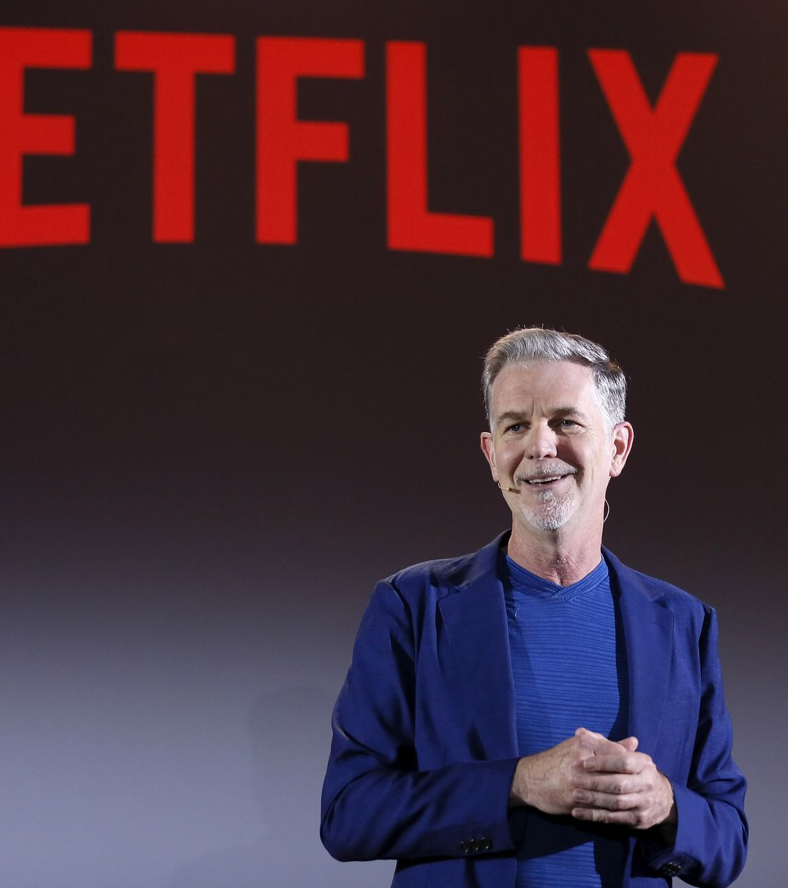

Context Not Control
The leader’s job at every level is to set clear context so that others have the right information to make generally great decisions.
– Reed Hastings
If you want people to think, give them intent, not instruction.
– David Marquet

Slide 3
Dr. Marcus Raitner | https://fuehrung-erfahren.de | Lizenz: CC BY 4.0

Slide 4
Dr. Marcus Raitner | https://fuehrung-erfahren.de | Lizenz: CC BY 4.0

Slide 5
Dr. Marcus Raitner | https://fuehrung-erfahren.de | Lizenz: CC BY 4.0

Slide 6
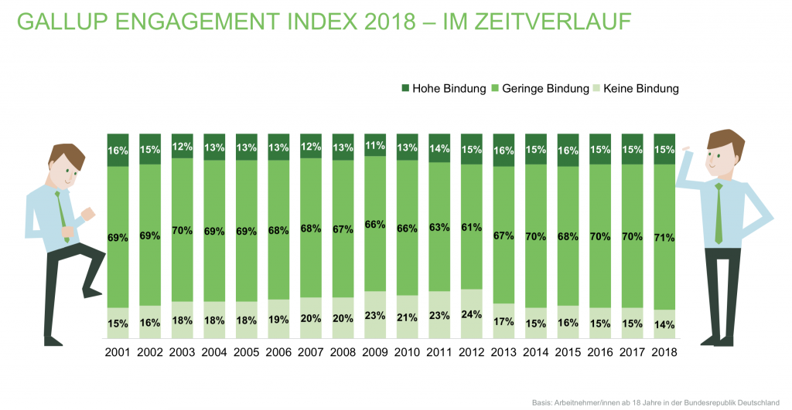
Dr. Marcus Raitner | https://fuehrung-erfahren.de | Lizenz: CC BY 4.0

Slide 7
Dr. Marcus Raitner | https://fuehrung-erfahren.de | Lizenz: CC BY 4.0

Slide 8
Dr. Marcus Raitner | https://fuehrung-erfahren.de | Lizenz: CC BY 4.0

Slide 9
Dr. Marcus Raitner | https://fuehrung-erfahren.de | Lizenz: CC BY 4.0

Slide 10
Dr. Marcus Raitner | https://fuehrung-erfahren.de | Lizenz: CC BY 4.0

Slide 11
Dr. Marcus Raitner | https://fuehrung-erfahren.de | Lizenz: CC BY 4.0

Slide 12
Dr. Marcus Raitner | https://fuehrung-erfahren.de | Lizenz: CC BY 4.0

Slide 13
Dr. Marcus Raitner | https://fuehrung-erfahren.de | Lizenz: CC BY 4.0

Slide 14
Dr. Marcus Raitner | https://fuehrung-erfahren.de | Lizenz: CC BY 4.0

Slide 15

Neue Führung im Zeitalter der Digitalisierung
Entfaltung menschlichen Potentials
mehr als Einsatz menschlicher Ressourcen
Diversität und Dissens
mehr als Konformität und Konsens
Sinn und Vertrauen
mehr als Anweisung und Kontrolle
Beiträge zu Netzwerken
mehr als Positionen in Hierarchien
Anführer hervorbringen
mehr als Anhänger anführen
Mutig das Neue erkunden
mehr als effizient das Bekannte ausschöpfen
Das heißt, dass auch die Werte unten wichtig sind, wir aber die hervorgehobenen Werte oben höher einschätzen.
Dr. Marcus Raitner | https://fuehrung-erfahren.de | Lizenz: CC BY 4.0
Erhältlich als Taschenbuch oder E-Book bei Amazon (DE) oder als E-Book bei Leanpub (DE / EN)

